Slide 1
Caro Professor,
Este material de apoio é gratuito e para uso exclusivo em sala de aula. Não pode ser comercializado.
Ele não contém vírus ou qualquer instrumento de controle sobre seu uso.
Queremos ouvir sua opinião e suas sugestões sobre como aprimorar esta ferramenta e esperamos com ela contribuir para o sucesso de sua aula.
Por favor, escreva para apoio@blucher.com.br
Boa aula!

Slide 3
Princípios da Mecânica dos Solos
e Fundações para a Construção Civil
2ª Edição
PARTE I
FUNDAMENTOS

Slide 4
Princípios da Mecânica dos Solos
e Fundações para a Construção Civil
2ª Edição
CAPÍTULO 1
O que é e por que estudar a
mecânica dos solos

Slide 5
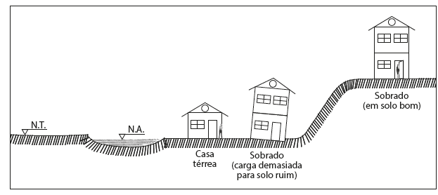
Adicione aqui o Texto

Slide 6
Princípios da Mecânica dos Solos
e Fundações para a Construção Civil
2ª Edição
CAPÍTULO 2
Origem dos solos. A divisão por origem e por tipos: solos arenosos, solos argilosos e solos siltosos

Slide 7
Adicione aqui o Texto

Slide 8
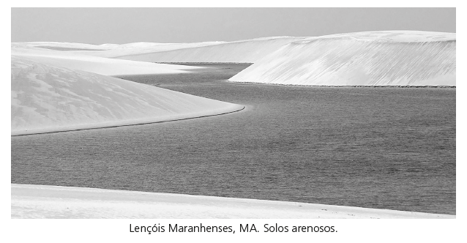
Adicione aqui o Texto

Slide 9
Adicione aqui o Texto

Slide 10
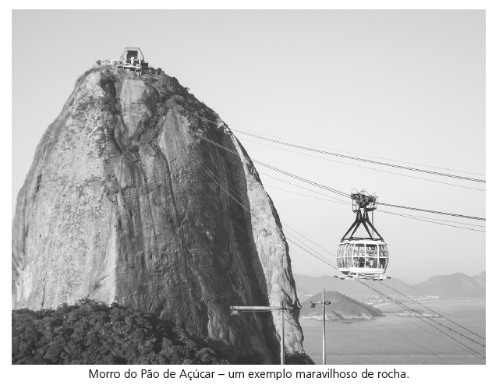
Adicione aqui o Texto

Slide 11
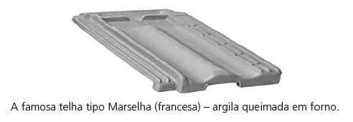
Adicione aqui o Texto

Slide 12
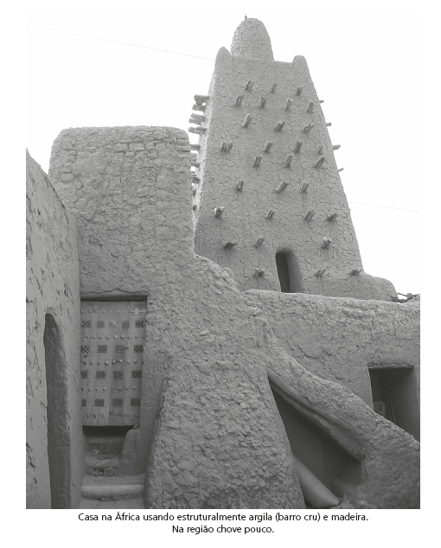
Adicione aqui o Texto

Slide 13
Princípios da Mecânica dos Solos
e Fundações para a Construção Civil
2ª Edição
CAPÍTULO 3
Ensaios em laboratório
de solos

Slide 14
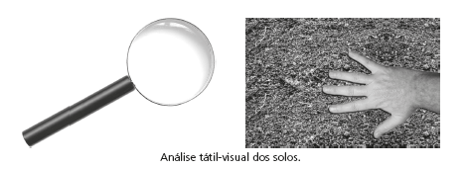
Adicione aqui o Texto

Slide 15
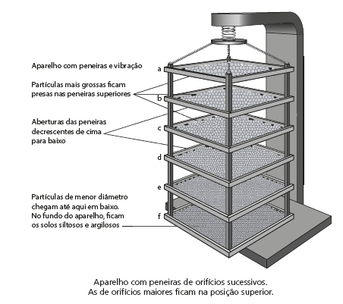
Adicione aqui o Texto

Slide 16
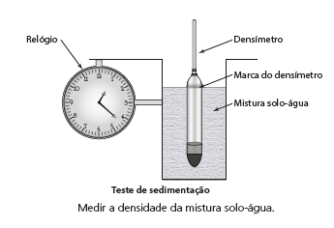
Adicione aqui o Texto

Slide 17
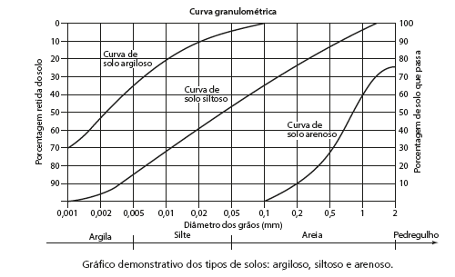
Adicione aqui o Texto

Slide 18
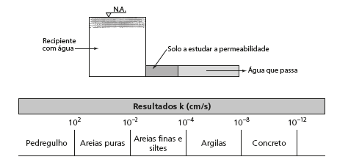
Adicione aqui o Texto

Slide 19
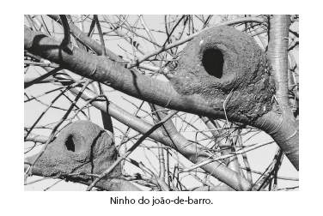
Adicione aqui o Texto

Slide 20
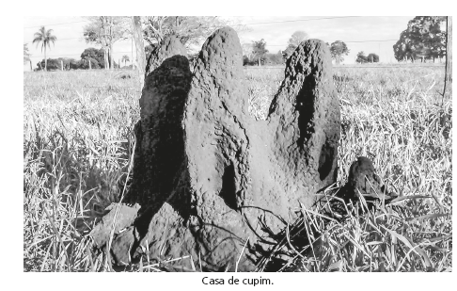
Adicione aqui o Texto

Slide 21
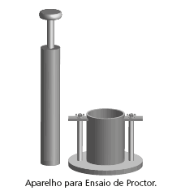
Adicione aqui o Texto

Slide 22
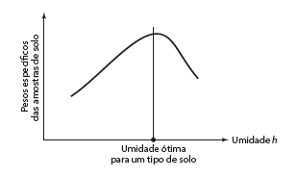
Adicione aqui o Texto

Slide 23
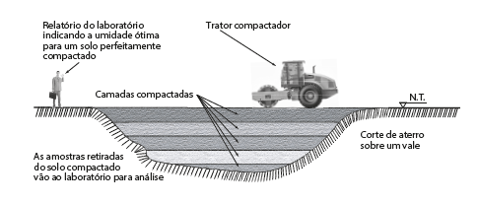
Adicione aqui o Texto

Slide 24
Princípios da Mecânica dos Solos
e Fundações para a Construção Civil
2ª Edição
CAPÍTULO 4
Percolação (infiltração) da água
nos solos

Slide 25
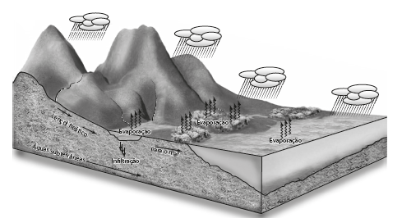
Adicione aqui o Texto

Slide 26
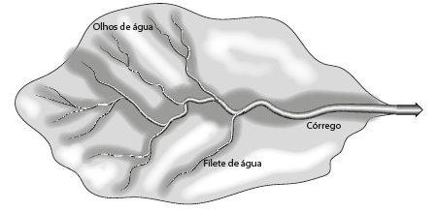
Adicione aqui o Texto

Slide 27
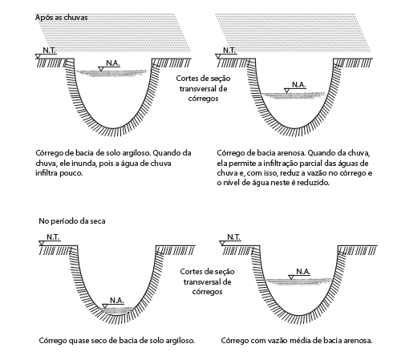
Adicione aqui o Texto

Slide 28
Princípios da Mecânica dos Solos
e Fundações para a Construção Civil
2ª Edição
CAPÍTULO 5
Poços freáticos (rasos), poços
profundos e poços jorrantes

Slide 29
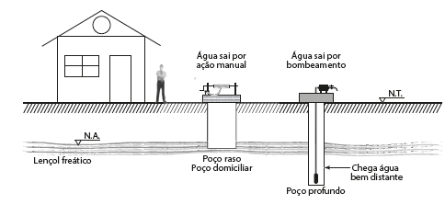
Adicione aqui o Texto

Slide 30
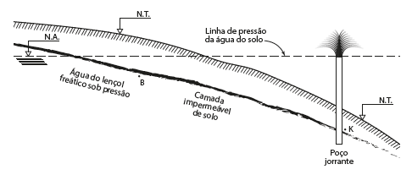
Adicione aqui o Texto

Slide 31
Princípios da Mecânica dos Solos
e Fundações para a Construção Civil
2ª Edição
CAPÍTULO 6
Pesquisando os solos: sondagem
a trado, sondagem a percussão e prova de carga

Slide 32
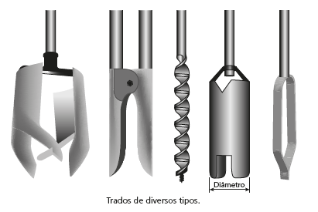
Adicione aqui o Texto

Slide 33
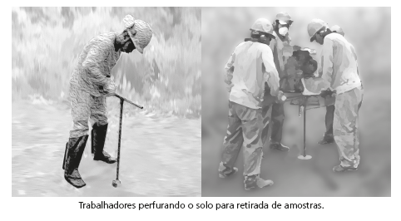
Adicione aqui o Texto

Slide 34
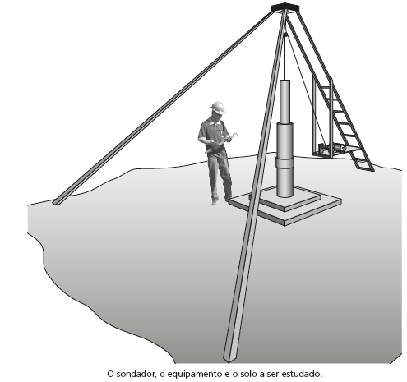
Adicione aqui o Texto

Slide 35
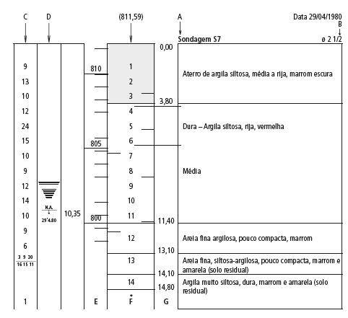
Adicione aqui o Texto

Slide 36
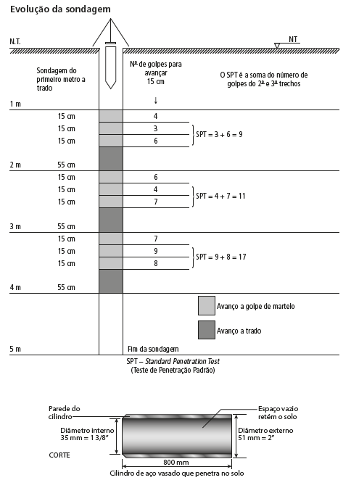
Adicione aqui o Texto

Slide 37
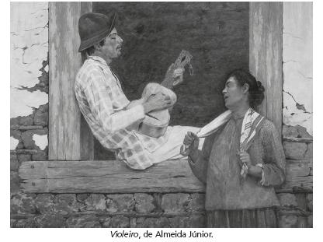
Adicione aqui o Texto

Slide 38
Princípios da Mecânica dos Solos
e Fundações para a Construção Civil
2ª Edição
CAPÍTULO 7
Cortes e desmoronamentos
do terreno

Slide 39
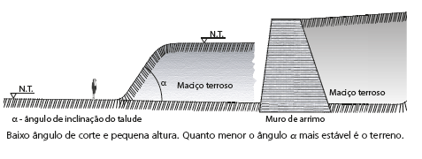
Adicione aqui o Texto

Slide 40
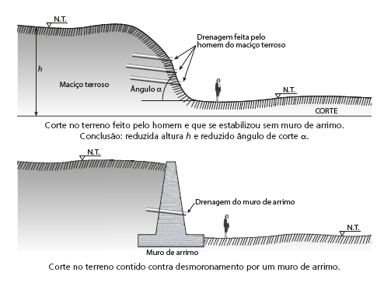
Adicione aqui o Texto

Slide 41
Princípios da Mecânica dos Solos
e Fundações para a Construção Civil
2ª Edição
CAPÍTULO 8
Introdução aos
muros de arrimo

Slide 42
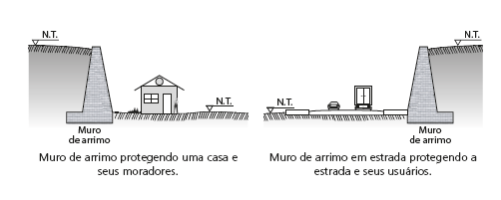
Adicione aqui o Texto

Slide 43
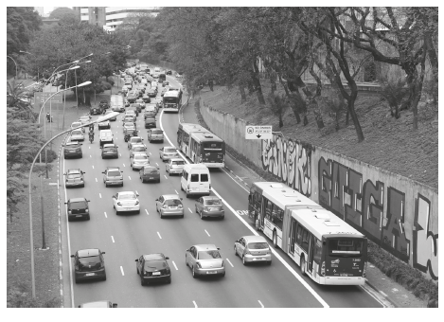
Adicione aqui o Texto

Slide 44
Adicione aqui o Texto

Slide 45
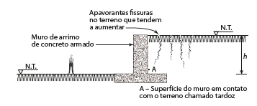
Adicione aqui o Texto

Slide 46
Adicione aqui o Texto

Slide 47
Adicione aqui o Texto

Slide 48
Adicione aqui o Texto

Slide 49
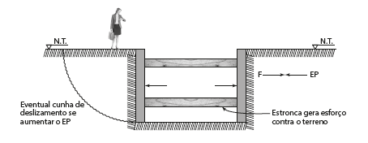
Adicione aqui o Texto

Slide 50
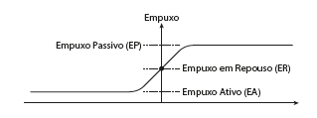
Adicione aqui o Texto

Slide 51
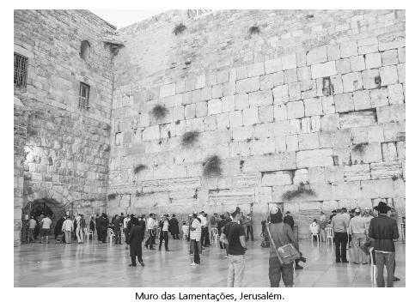
Adicione aqui o Texto

Slide 52
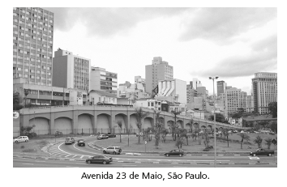
Adicione aqui o Texto

Slide 53
Princípios da Mecânica dos Solos
e Fundações para a Construção Civil
2ª Edição
CAPÍTULO 9
Explicando os cortes no terreno e os
empuxos, com uma história quase em
quadrinhos

Slide 54
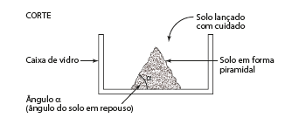
Adicione aqui o Texto

Slide 55
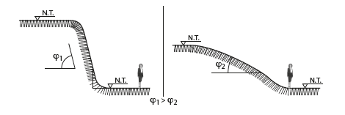
Adicione aqui o Texto

Slide 56
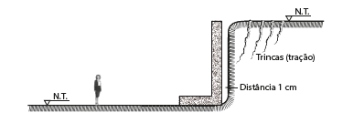
Adicione aqui o Texto

Slide 57
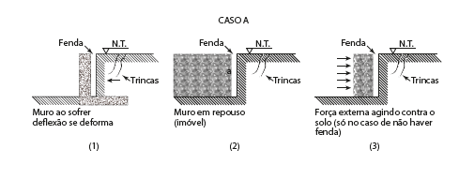
Adicione aqui o Texto

Slide 58
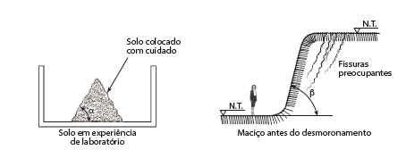
Adicione aqui o Texto

Slide 59
Princípios da Mecânica dos Solos
e Fundações para a Construção Civil
2ª Edição
CAPÍTULO 10
Pré-dimensionamento de muros
de arrimo, muros de gravidade e
muros de concreto armado

Slide 60
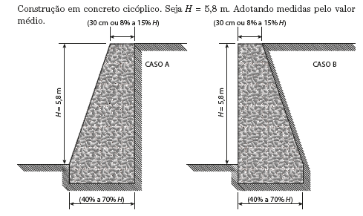
Adicione aqui o Texto

Slide 61
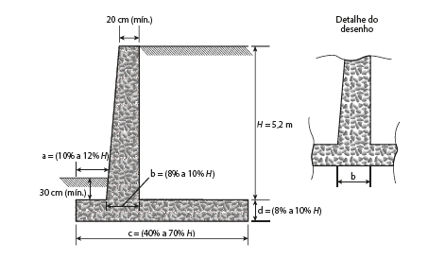
Adicione aqui o Texto

Slide 62
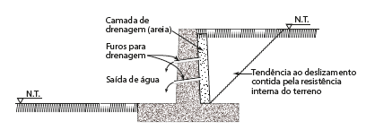
Adicione aqui o Texto

Slide 63
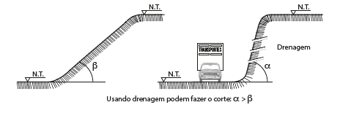
Adicione aqui o Texto

Slide 64
Princípios da Mecânica dos Solos
e Fundações para a Construção Civil
2ª Edição
CAPÍTULO 11
Compactação e adensamento de solos: introdução

Slide 65
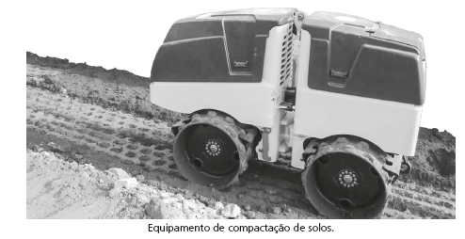
Adicione aqui o Texto

Slide 66
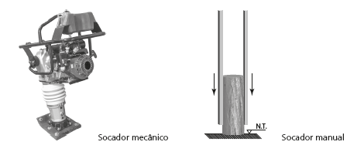
Adicione aqui o Texto

Slide 67
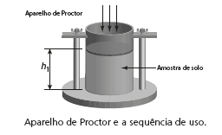
Adicione aqui o Texto

Slide 68
Adicione aqui o Texto

Slide 69
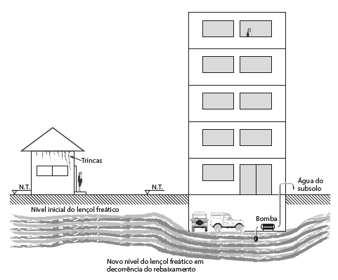
Adicione aqui o Texto

Slide 70
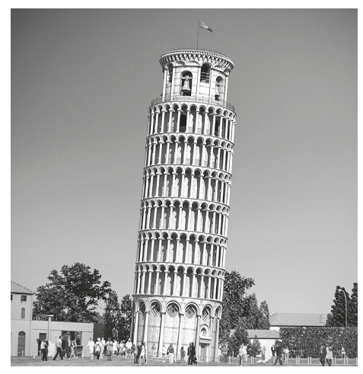
Adicione aqui o Texto

Slide 71
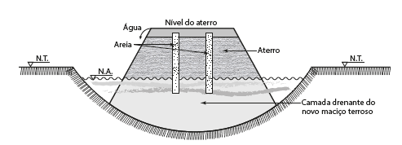
Adicione aqui o Texto

Slide 72
Princípios da Mecânica dos Solos
e Fundações para a Construção Civil
2ª Edição
CAPÍTULO 12
Escoramento de valas

Slide 73
Adicione aqui o Texto

Slide 74
Adicione aqui o Texto

Slide 75
Adicione aqui o Texto

Slide 76
Adicione aqui o Texto

Slide 77
Princípios da Mecânica dos Solos
e Fundações para a Construção Civil
2ª Edição
CAPÍTULO 13
Cisalhamento dos solos: coesão e ângulo de atrito interno

Slide 78
Adicione aqui o Texto

Slide 79
Adicione aqui o Texto

Slide 80
Adicione aqui o Texto

Slide 81
Adicione aqui o Texto

Slide 82
Princípios da Mecânica dos Solos
e Fundações para a Construção Civil
2ª Edição
CAPÍTULO 14
Rebaixamento do lençol
freático

Slide 83
Adicione aqui o Texto

Slide 84
Adicione aqui o Texto

Slide 85
Adicione aqui o Texto

Slide 86
Adicione aqui o Texto

Slide 87
Adicione aqui o Texto

Slide 88
Adicione aqui o Texto

Slide 89
Adicione aqui o Texto

Slide 90
Princípios da Mecânica dos Solos
e Fundações para a Construção Civil
2ª Edição
CAPÍTULO 15
Índice CBR para engenharia rodoviária

Slide 91
Adicione aqui o Texto

Slide 92
Princípios da Mecânica dos Solos
e Fundações para a Construção Civil
2ª Edição
CAPÍTULO 16
Obras estéticas de areia, sempre pouco duráveis

Slide 93
Adicione aqui o Texto

Slide 94
Adicione aqui o Texto

Slide 95
Princípios da Mecânica dos Solos
e Fundações para a Construção Civil
2ª Edição
CAPÍTULO 17
Aterros

Slide 96
Adicione aqui o Texto

Slide 97
Adicione aqui o Texto

Slide 98
Adicione aqui o Texto

Slide 99
Adicione aqui o Texto

Slide 100
Princípios da Mecânica dos Solos
e Fundações para a Construção Civil
2ª Edição
CAPÍTULO 18
Fundações: filosofias e tipos

Slide 101
Adicione aqui o Texto

Slide 102
Adicione aqui o Texto

Slide 103
Adicione aqui o Texto

Slide 104
Adicione aqui o Texto

Slide 105
Adicione aqui o Texto

Slide 106
Adicione aqui o Texto

Slide 107
Adicione aqui o Texto

Slide 108
Adicione aqui o Texto

Slide 109
Adicione aqui o Texto

Slide 110
Adicione aqui o Texto

Slide 111
Adicione aqui o Texto

Slide 112
Adicione aqui o Texto

Slide 113
Adicione aqui o Texto

Slide 114
Adicione aqui o Texto

Slide 115
Adicione aqui o Texto

Slide 116
Adicione aqui o Texto

Slide 117
Adicione aqui o Texto

Slide 118
Princípios da Mecânica dos Solos
e Fundações para a Construção Civil
2ª Edição
CAPÍTULO 19
Estimando a carga admissível de fundações rasas (sapatas) e alguns tipos de fundação por estacas: fórmulas estáticas e fórmulas dinâmicas de previsão da capacidade de carga das fundações

Slide 119
Princípios da Mecânica dos Solos
e Fundações para a Construção Civil
2ª Edição
CAPÍTULO 20
Recalques (afundamento do solo e da fundação): o temido recalque diferencial

Slide 120
Adicione aqui o Texto

Slide 121
Princípios da Mecânica dos Solos
e Fundações para a Construção Civil
2ª Edição
CAPÍTULO 21
As fundações de um novo prédio prejudicando as fundações de um prédio já existente: o bulbo das pressões

Slide 122
Adicione aqui o Texto

Slide 123
Princípios da Mecânica dos Solos
e Fundações para a Construção Civil
2ª Edição
CAPÍTULO 22
A água, a maior inimiga da
estabilidade das obras de terra

Slide 124
Adicione aqui o Texto

Slide 125
Adicione aqui o Texto

Slide 126
Adicione aqui o Texto

Slide 127
Princípios da Mecânica dos Solos
e Fundações para a Construção Civil
2ª Edição
CAPÍTULO 23
Entendendo uma barragem de terra: o caso da barragem de Orós, CE

Slide 128
Adicione aqui o Texto

Slide 129
Adicione aqui o Texto

Slide 130
Adicione aqui o Texto

Slide 131
Adicione aqui o Texto

Slide 132
Adicione aqui o Texto

Slide 133
Adicione aqui o Texto

Slide 134
Princípios da Mecânica dos Solos
e Fundações para a Construção Civil
2ª Edição
CAPÍTULO 24
Ângulos de corte de talude de terrenos. Aula de ênfase. Ângulo de atrito interno

Slide 135
Adicione aqui o Texto

Slide 136
Adicione aqui o Texto

Slide 137
Adicione aqui o Texto

Slide 138
Adicione aqui o Texto

Slide 139
Princípios da Mecânica dos Solos
e Fundações para a Construção Civil
2ª Edição
CAPÍTULO 25
A capilaridade nos solos e seus danos
às construções civis

Slide 140
Adicione aqui o Texto

Slide 141
Adicione aqui o Texto

Slide 142
Adicione aqui o Texto

Slide 143
Adicione aqui o Texto

Slide 144
Princípios da Mecânica dos Solos
e Fundações para a Construção Civil
2ª Edição
CAPÍTULO 26
Entendendo as provas de carga
nas fundações

Slide 145
Princípios da Mecânica dos Solos
e Fundações para a Construção Civil
2ª Edição
CAPÍTULO 27
Um caso histórico de reforço de fundações em São Paulo usando
o congelamento do solo

Slide 146
Adicione aqui o Texto

Slide 147
Adicione aqui o Texto

Slide 148
Princípios da Mecânica dos Solos
e Fundações para a Construção Civil
2ª Edição
CAPÍTULO 28
Movimento de terra e o meio
ambiente: apresentação de um
caso real de implantações de um conjunto de estradas

Slide 149
Adicione aqui o Texto

Slide 150
Adicione aqui o Texto

Slide 151
Princípios da Mecânica dos Solos
e Fundações para a Construção Civil
2ª Edição
CAPÍTULO 29
Dados de capacidade de cargas em sistemas de estaqueamento:
limites do SPT

Slide 152
Adicione aqui o Texto

Slide 153
Adicione aqui o Texto

Slide 154
Adicione aqui o Texto

Slide 155
Princípios da Mecânica dos Solos
e Fundações para a Construção Civil
2ª Edição
CAPÍTULO 30
Amplitude de serviços de engenharia de fundações e obras correlatas

Slide 156
Princípios da Mecânica dos Solos
e Fundações para a Construção Civil
2ª Edição
CAPÍTULO 31
Sondagens geotécnicas prévias à definição do empreendimento:
devemos fazer?

Slide 157
Adicione aqui o Texto

Slide 158
Princípios da Mecânica dos Solos
e Fundações para a Construção Civil
2ª Edição
CAPÍTULO 32
Tabela de testes de campo e exames laboratoriais mais usados em obras atuais de mecânica dos solos e fundações

Slide 159
Adicione aqui o Texto

Slide 160
Princípios da Mecânica dos Solos
e Fundações para a Construção Civil
2ª Edição
CAPÍTULO 33
Casos interessantes de mecânica dos solos e fundações

Slide 161
Adicione aqui o Texto

Slide 162
Adicione aqui o Texto

Slide 163
Adicione aqui o Texto

Slide 164
Adicione aqui o Texto

Slide 165
Adicione aqui o Texto

Slide 166
Adicione aqui o Texto

Slide 167
Adicione aqui o Texto

Slide 168
Adicione aqui o Texto

Slide 169
Adicione aqui o Texto

Slide 170
Princípios da Mecânica dos Solos
e Fundações para a Construção Civil
2ª Edição
CAPÍTULO 34
Entendendo as funções das normas técnicas: obrigatoriedade de uso

Slide 171
Princípios da Mecânica dos Solos
e Fundações para a Construção Civil
2ª Edição
CAPÍTULO 35
Entendendo as funções das normas técnicas: obrigatoriedade de uso

Slide 172
Princípios da Mecânica dos Solos
e Fundações para a Construção Civil
2ª Edição
CAPÍTULO 36
Folha de resumo de
construções

Slide 173
Adicione aqui o Texto

Slide 174
Adicione aqui o Texto

Slide 175
Princípios da Mecânica dos Solos
e Fundações para a Construção Civil
2ª Edição
CAPÍTULO 37
Conversão de unidades de medida mais usadas na Mecânica dos Solos e na Engenharia de Fundações

Slide 176
Princípios da Mecânica dos Solos
e Fundações para a Construção Civil
2ª Edição
PARTE II
APLICAÇÕES PRÁTICAS

Slide 177
Princípios da Mecânica dos Solos
e Fundações para a Construção Civil
2ª Edição
CAPÍTULO 38
In hoc signo vinces: com estas folhas você entenderá o texto com maior facilidade

Slide 178
Adicione aqui o Texto

Slide 179
Adicione aqui o Texto

Slide 180
Adicione aqui o Texto

Slide 181
Adicione aqui o Texto

Slide 182
Adicione aqui o Texto

Slide 183
Adicione aqui o Texto

Slide 184
Adicione aqui o Texto

Slide 185
Adicione aqui o Texto

Slide 186
Adicione aqui o Texto

Slide 187
Adicione aqui o Texto

Slide 188
Adicione aqui o Texto

Slide 189
Princípios da Mecânica dos Solos
e Fundações para a Construção Civil
2ª Edição
CAPÍTULO 39
Tipos de empuxo: empuxo ativo,
empuxo em repouso e empuxo
passivo, que, do ponto de vista didático, deveria se chamar empuxo reativo

Slide 190
Adicione aqui o Texto

Slide 191
Adicione aqui o Texto

Slide 192
Adicione aqui o Texto

Slide 193
Adicione aqui o Texto

Slide 194
Adicione aqui o Texto

Slide 195
Adicione aqui o Texto

Slide 196
Adicione aqui o Texto

Slide 197
Princípios da Mecânica dos Solos
e Fundações para a Construção Civil
2ª Edição
CAPÍTULO 40
Tipos de muros de arrimo

Slide 198
Adicione aqui o Texto

Slide 199
Adicione aqui o Texto

Slide 200
Adicione aqui o Texto

Slide 201
Adicione aqui o Texto

Slide 202
Adicione aqui o Texto

Slide 203
Princípios da Mecânica dos Solos
e Fundações para a Construção Civil
2ª Edição
CAPÍTULO 41
Muros de arrimo
mais famosos

Slide 204
Adicione aqui o Texto

Slide 205
Adicione aqui o Texto

Slide 206
Princípios da Mecânica dos Solos
e Fundações para a Construção Civil
2ª Edição
CAPÍTULO 42
A questão do teste de cisalhamento e da determinação do ângulo de atrito interno dos solos

Slide 207
Adicione aqui o Texto

Slide 208
Adicione aqui o Texto

Slide 209
Princípios da Mecânica dos Solos
e Fundações para a Construção Civil
2ª Edição
CAPÍTULO 43
Cálculos numéricos de exemplos de
empuxo ativo, empuxo em repouso
e o misterioso empuxo passivo (que, didaticamente falando, deveria se chamar empuxo reativo)

Slide 210
Adicione aqui o Texto

Slide 211
Adicione aqui o Texto

Slide 212
Adicione aqui o Texto

Slide 213
Adicione aqui o Texto

Slide 214
Princípios da Mecânica dos Solos
e Fundações para a Construção Civil
2ª Edição
CAPÍTULO 44
Apresentação preliminar sobre equipamentos utilizados em obras de terra

Slide 215
Adicione aqui o Texto

Slide 216
Adicione aqui o Texto

Slide 217
Adicione aqui o Texto

Slide 218
Adicione aqui o Texto

Slide 219
Adicione aqui o Texto

Slide 220
Adicione aqui o Texto

Slide 221
Adicione aqui o Texto

Slide 222
Adicione aqui o Texto

Slide 223
Adicione aqui o Texto

Slide 224
Adicione aqui o Texto

Slide 225
Princípios da Mecânica dos Solos
e Fundações para a Construção Civil
2ª Edição
CAPÍTULO 45
Cuidados progressivos de uma estrada que se aproxima de morros algo instáveis

Slide 226
Adicione aqui o Texto

Slide 227
Princípios da Mecânica dos Solos
e Fundações para a Construção Civil
2ª Edição
CAPÍTULO 46
Aterro, o príncipe dos movimentos de terra: a norma do DER/PR

Slide 228
Adicione aqui o Texto

Slide 229
Princípios da Mecânica dos Solos
e Fundações para a Construção Civil
2ª Edição
CAPÍTULO 47
Limitação de corte vertical em terreno argiloso

Slide 230
Adicione aqui o Texto

Slide 231
Adicione aqui o Texto

Slide 232
Adicione aqui o Texto

Slide 233
Princípios da Mecânica dos Solos
e Fundações para a Construção Civil
2ª Edição
CAPÍTULO 48
Uso dos materiais areia, argila e silte

Slide 234
Adicione aqui o Texto

Slide 235
Adicione aqui o Texto

Slide 236
Adicione aqui o Texto

Slide 237
Adicione aqui o Texto

Slide 238
Adicione aqui o Texto

Slide 239
Adicione aqui o Texto

Slide 240
Princípios da Mecânica dos Solos
e Fundações para a Construção Civil
2ª Edição
CAPÍTULO 49
Drenagem e obras de solos

Slide 241
Adicione aqui o Texto

Slide 242
Princípios da Mecânica dos Solos
e Fundações para a Construção Civil
2ª Edição
CAPÍTULO 50
Gabiões: usos e tipos

Slide 243
Adicione aqui o Texto

Slide 244
Adicione aqui o Texto

Slide 245
Princípios da Mecânica dos Solos
e Fundações para a Construção Civil
2ª Edição
CAPÍTULO 51
Custos de movimento de terras e de terraplenagem em geral

Slide 246
Adicione aqui o Texto

Slide 247
Adicione aqui o Texto

Slide 248
Adicione aqui o Texto

Slide 249
Adicione aqui o Texto

Slide 250
Adicione aqui o Texto

Slide 251
Princípios da Mecânica dos Solos
e Fundações para a Construção Civil
2ª Edição
CAPÍTULO 52
A polêmica obra de execução de um grande aterro: problemas na utilização de material de empréstimo para compactação, necessidade de dupla autorização (hoje, no mínimo, tripla autorização), o surpreendente caso da argila boa demais

Slide 252
Adicione aqui o Texto

Slide 253
Princípios da Mecânica dos Solos
e Fundações para a Construção Civil
2ª Edição
CAPÍTULO 53
O aterro sanitário, uma obra de solos e de meio ambiente: recomendações da Cetesb

Slide 254
Princípios da Mecânica dos Solos
e Fundações para a Construção Civil
2ª Edição
CAPÍTULO 54
Um caso de uso do empuxo passivo em uma adutora enterrada de água

Slide 255
Princípios da Mecânica dos Solos
e Fundações para a Construção Civil
2ª Edição
CAPÍTULO 55
Listagem de normas oficiais
relacionadas com movimento de terra

Slide 256
Princípios da Mecânica dos Solos
e Fundações para a Construção Civil
2ª Edição
CAPÍTULO 56
Crônicas

Slide 257
Adicione aqui o Texto

Slide 258
Adicione aqui o Texto

Slide 259
Adicione aqui o Texto

Slide 260
Princípios da Mecânica dos Solos
e Fundações para a Construção Civil
2ª Edição
CAPÍTULO 57
Alguns cuidados
com escavações

Slide 261
Adicione aqui o Texto

Slide 262
Princípios da Mecânica dos Solos
e Fundações para a Construção Civil
2ª Edição
CAPÍTULO 58
Pensamento final

